Slide 1
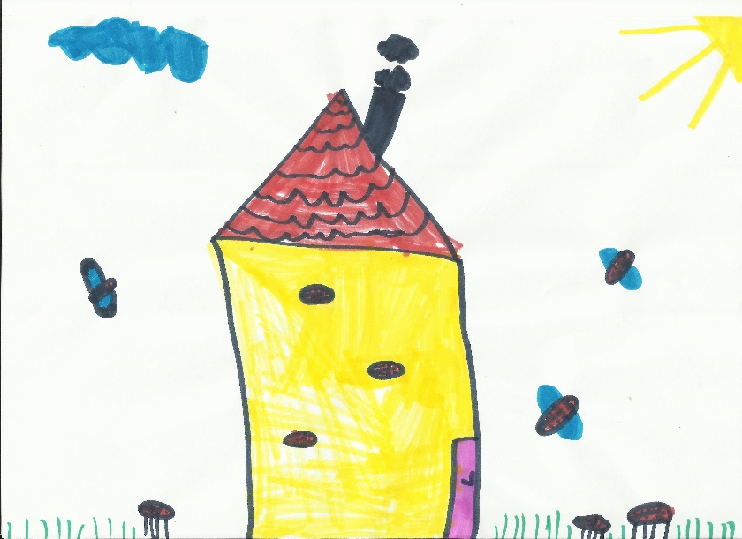
Obecná Ekologie
Úvod
Jakub Horák
S 72250; jakub.sruby@seznam.cz

Slide 2
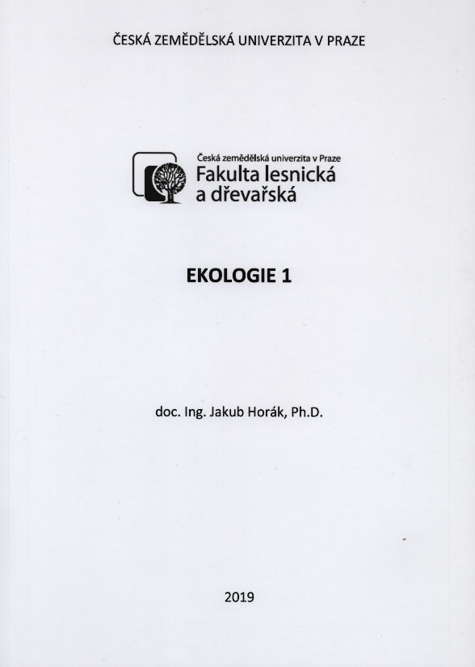
Skripta
Úvod do obecné ekologie
Jakub Horák
Ekologie 1

Slide 3
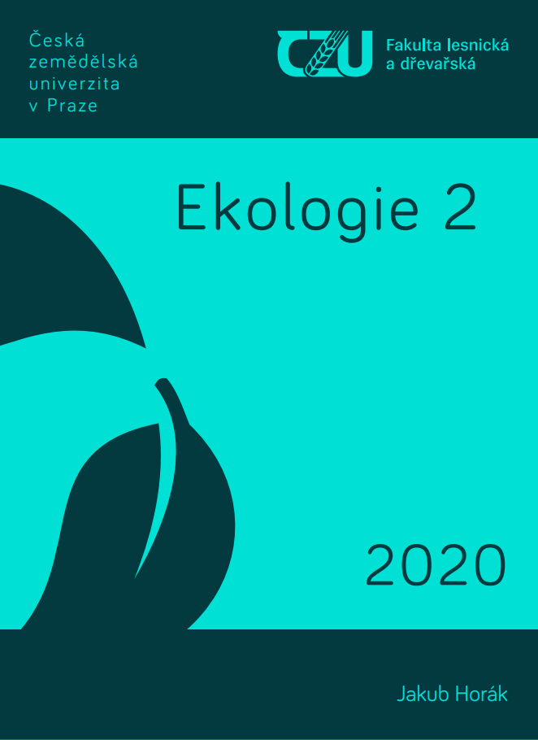
Skripta
Úvod do obecné ekologie
Jakub Horák
Ekologie 2

Slide 4
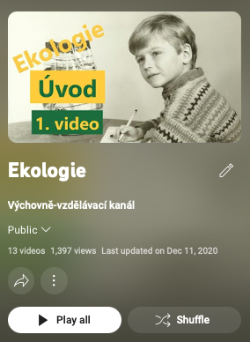
Videa
Úvod do obecné ekologie
Jakub Horák
YouTube
Playlist: https://www.youtube.com/playlist?list=PLmqmBWvFOi8VZVdgQv9CBw2731HdVneAY

Slide 5
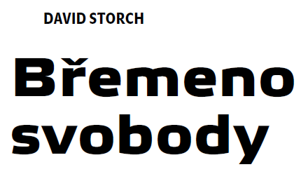
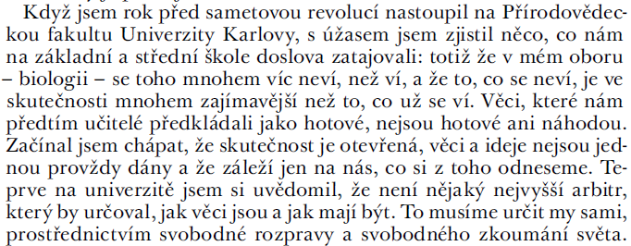
Úvod do obecné ekologie
Jakub Horák
https://vesmir.cz/cz/casopis/archiv-casopisu/2013/cislo-9/bremeno-svobody.html

Slide 6
Úvod do obecné ekologie
Jakub Horák

Slide 7
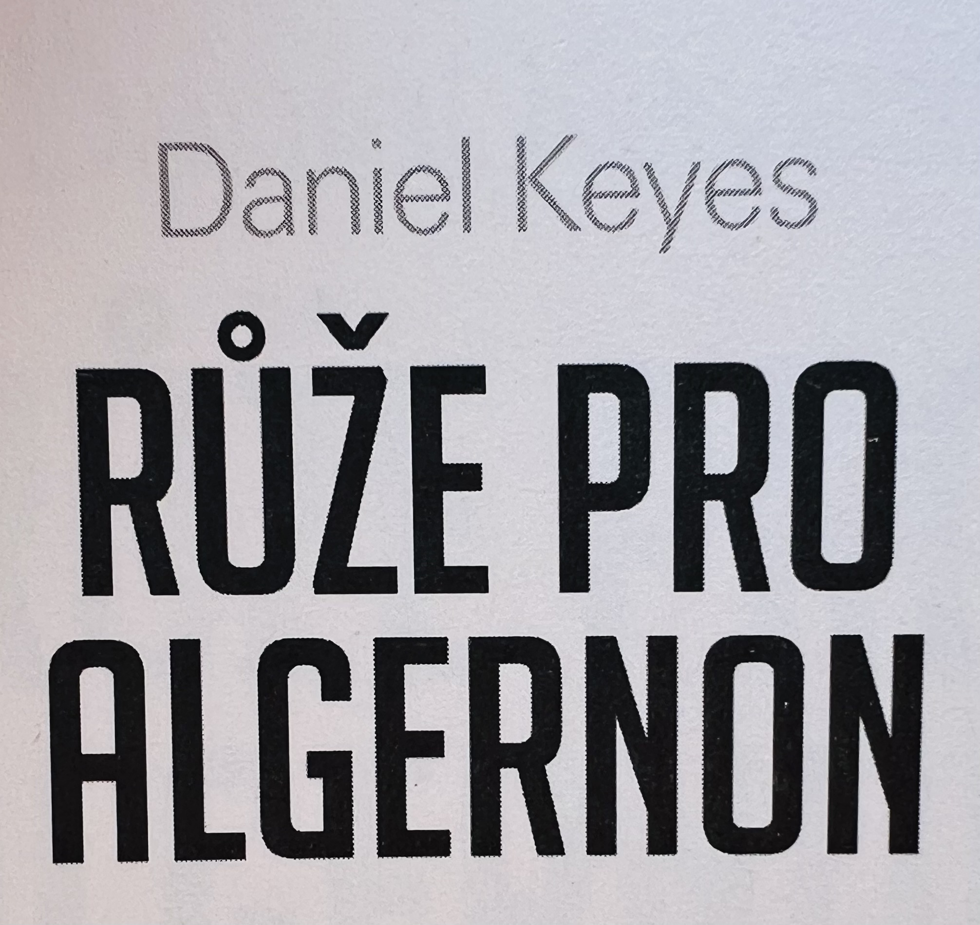
Úvod do obecné ekologie
Jakub Horák

Slide 8
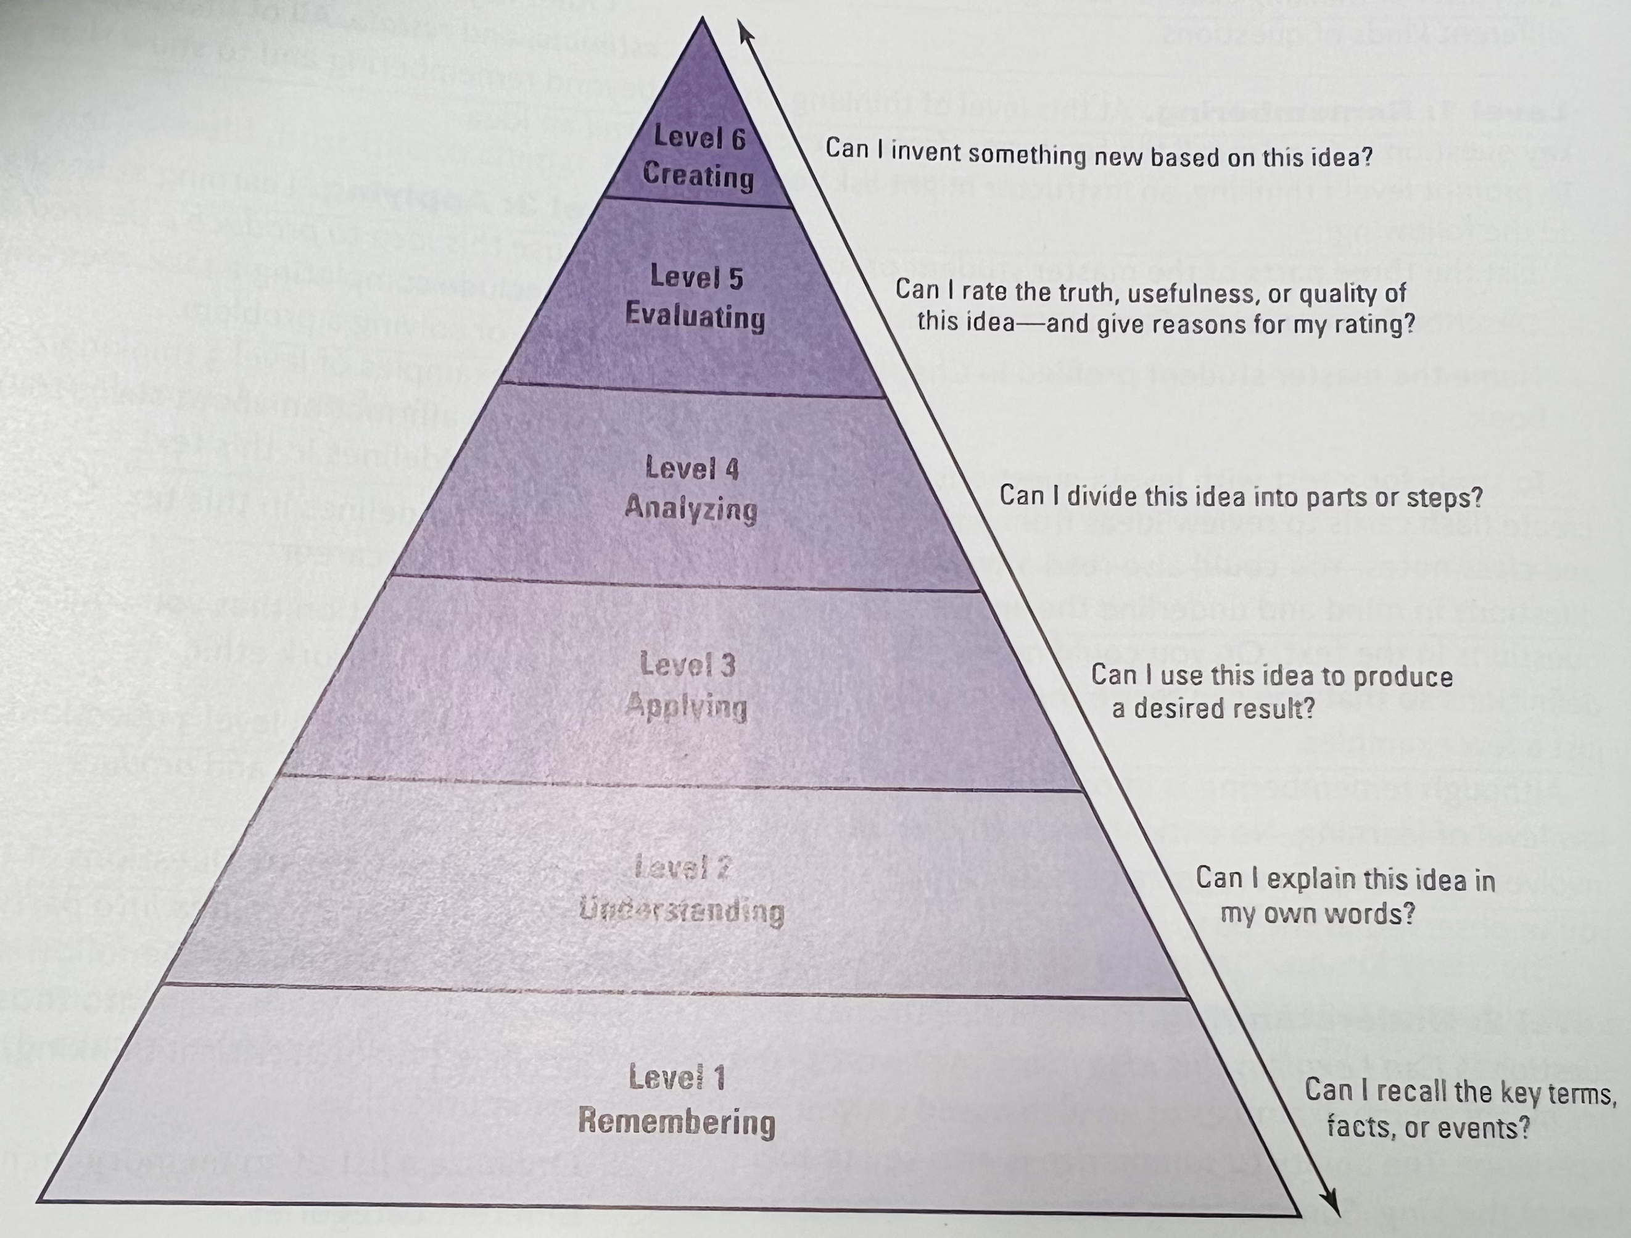
Úvod do obecné ekologie
Jakub Horák

Slide 9
Příklady otázek
Úvod do obecné ekologie
Jakub Horák

Slide 10
Příklady otázek
Úvod do obecné ekologie
Jakub Horák
S jakou skupinou jsou nejpříbuznější houby?

Slide 11
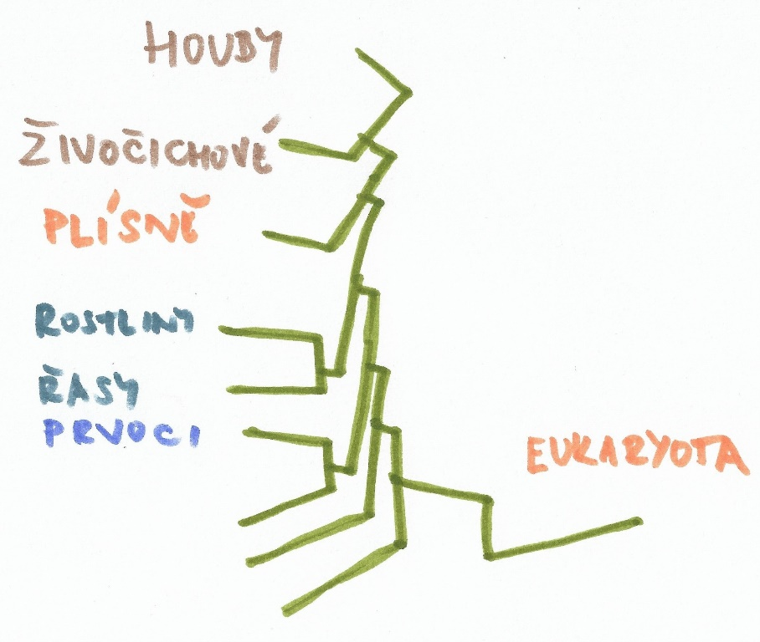
Příklady otázek
Úvod do obecné ekologie
Jakub Horák
S jakou skupinou jsou nejpříbuznější houby?

Slide 12
Příklady otázek
Úvod do obecné ekologie
Jakub Horák
Do jaké skupiny patří ptáci?

Slide 13
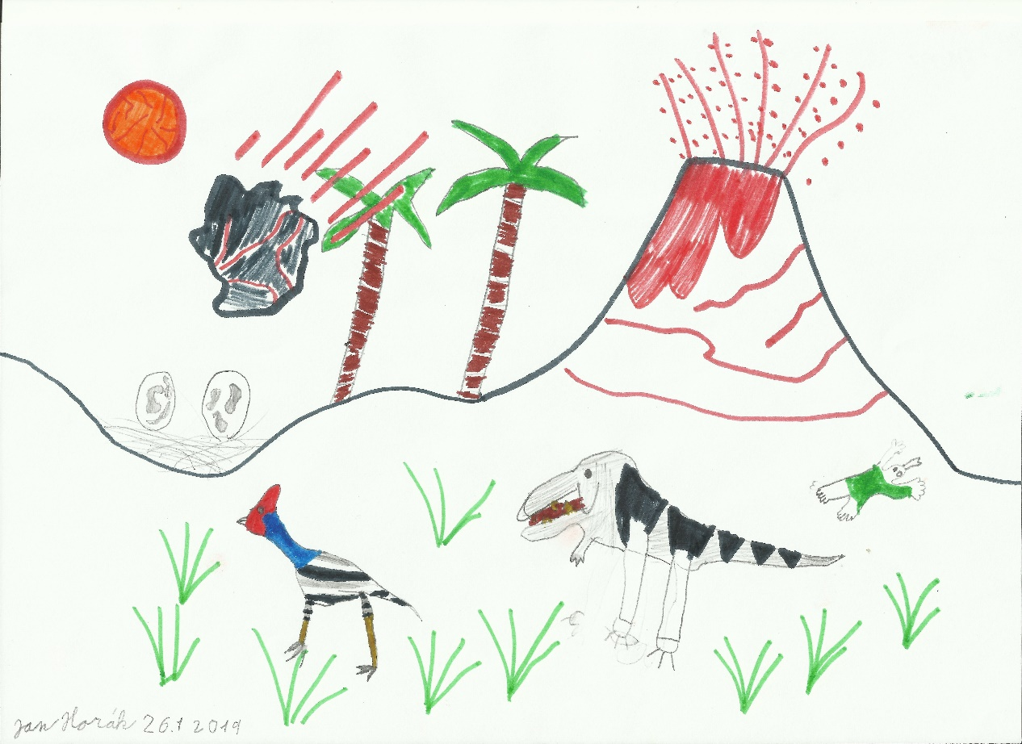
Příklady otázek
Úvod do obecné ekologie
Jakub Horák
Do jaké skupiny patří ptáci?

Slide 14
Co je ekologie?
Úvod do obecné ekologie
Jakub Horák

Slide 15
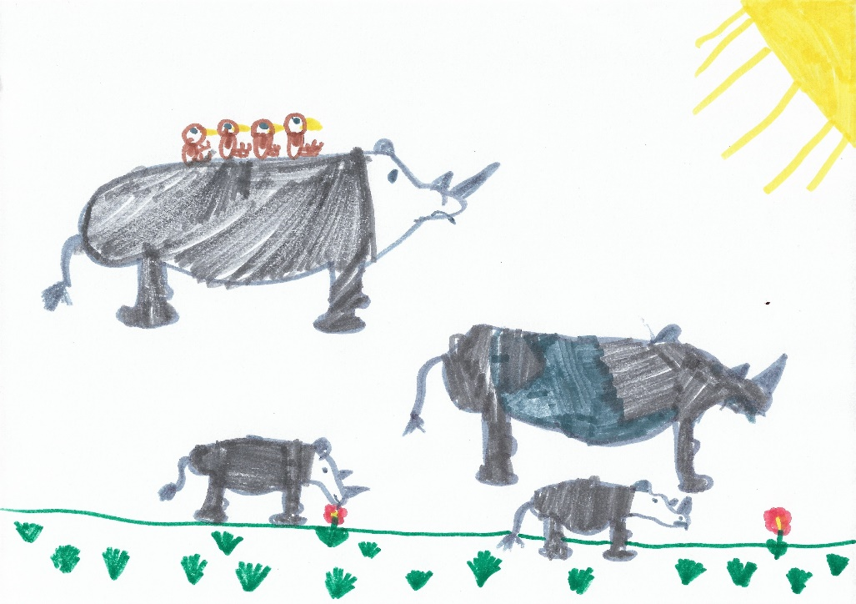
Co je ekologie?
Úvod do obecné ekologie
Jakub Horák
Zjednodušeně je to vše živé ve vzájemném působení s neživým prostředím a mezi sebou.

Slide 16
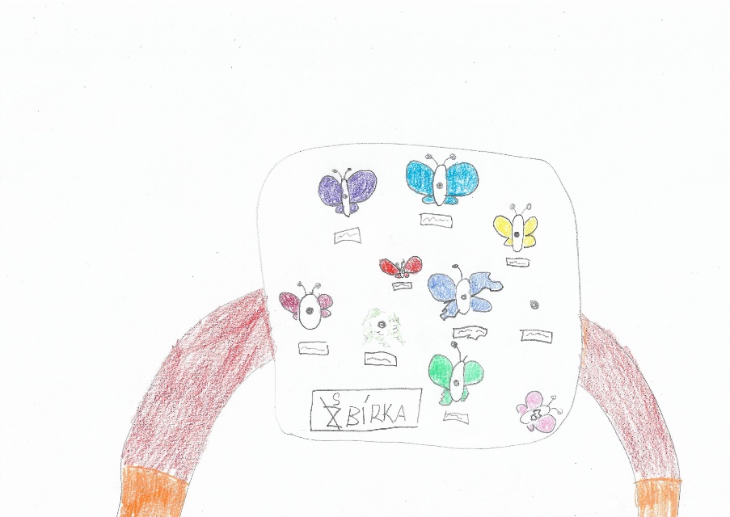
Co je ekologie?
Úvod do obecné ekologie
Jakub Horák
Zjednodušeně je to vše živé ve vzájemném působení s neživým prostředím a mezi sebou.
Příklad otázky v ekologii: Jaký vliv má stáří muzejních exponátů motýlů a použitý konzervant na druhové bohatství kožojedovitých brouků?

Slide 17
Co ekologie není?
Úvod do obecné ekologie
Jakub Horák

Slide 18
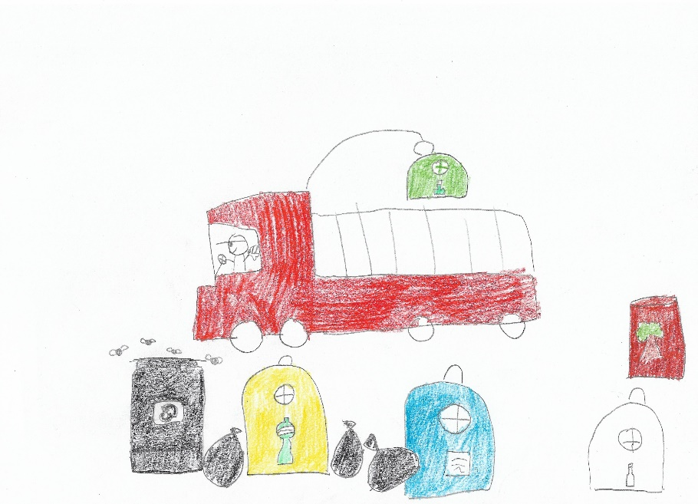
Co ekologie není?
Úvod do obecné ekologie
Jakub Horák
Třídění odpadu.

Slide 19
Co ekologie není?
Úvod do obecné ekologie
Jakub Horák
Třídění odpadu.
Ochrana životního prostředí.

Slide 20
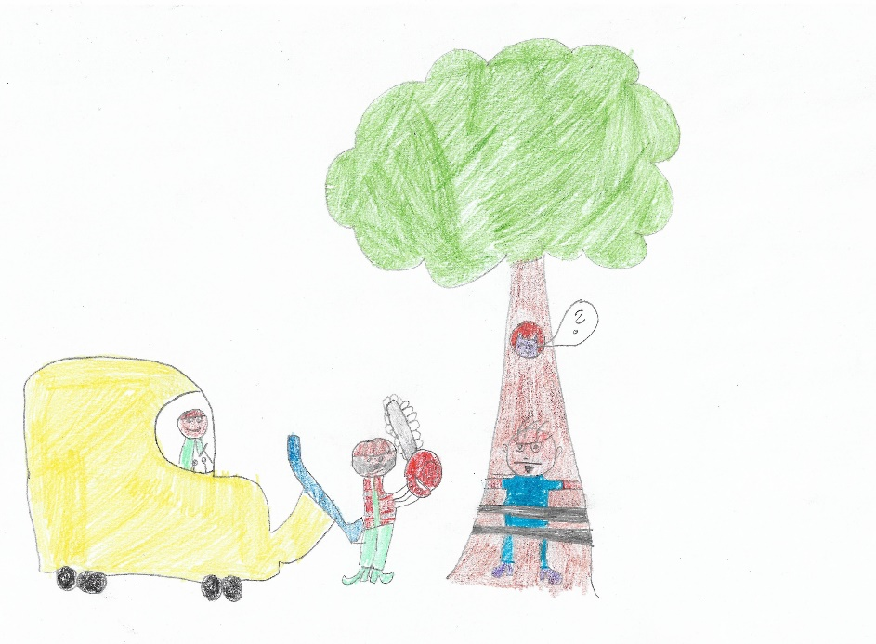
Co ekologie není?
Úvod do obecné ekologie
Jakub Horák
Poutání se ke stromu, který mají skácet.

Slide 21
Co ekologie není?
Úvod do obecné ekologie
Jakub Horák
Poutání se ke stromu, který mají skácet.
Občanský aktivismus.

Slide 22
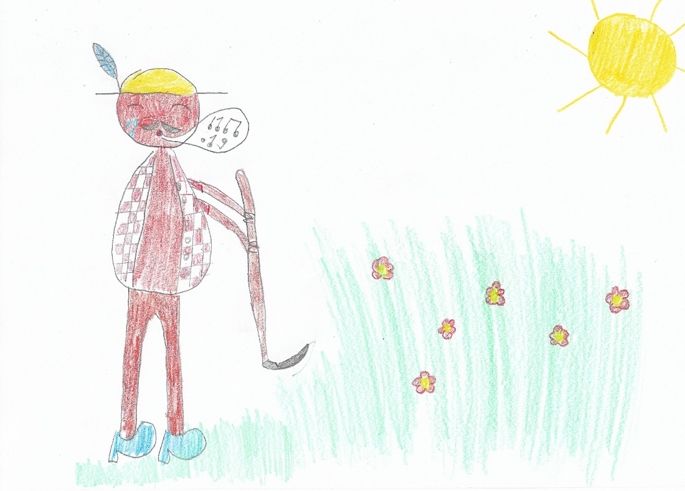
Co ekologie není?
Úvod do obecné ekologie
Jakub Horák
Kosení louky.

Slide 23
Co ekologie není?
Úvod do obecné ekologie
Jakub Horák
Kosení louky
Ochrana přírody.

Slide 24
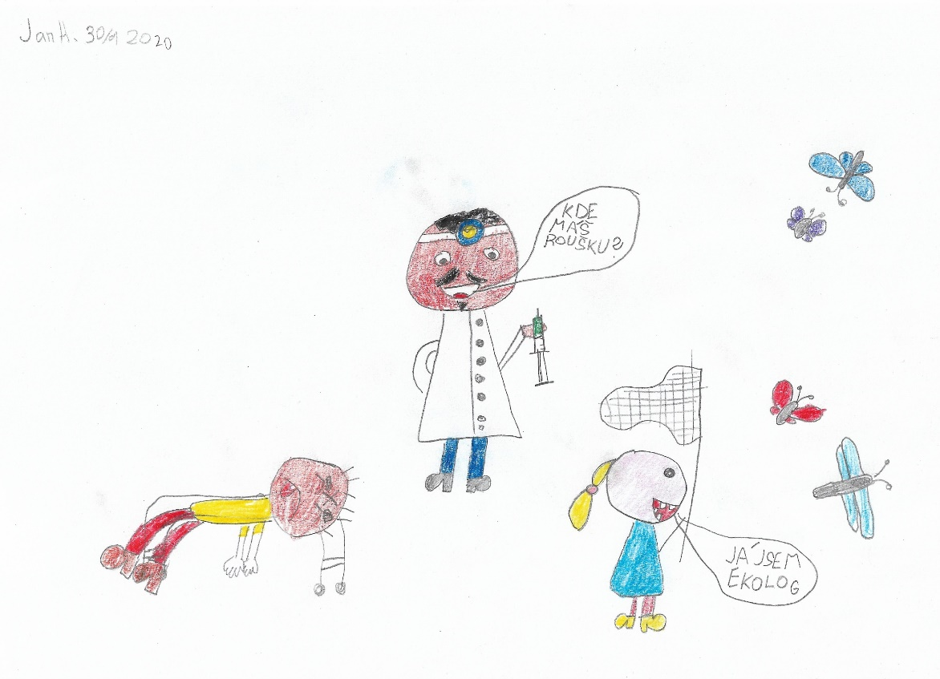
Příklad
Úvod do základů ekologie
Jakub Horák
Jaký je rozdíl mezi ekologem a lékařem?

Slide 25
Příklad
Úvod do obecné ekologie
Jakub Horák
Jaký je rozdíl mezi ekologem a lékařem?
Lékař je ekologem do té doby, než začne léčit.

Slide 26
Pauza
Úvod do obecné ekologie
Jakub Horák
Dotazník:
Jméno (nemusíte)
Obor
Střední škola
Kolik ročníků biologie (ev. ekologie)
Kolik hodin ekologie
Chcete přednášku v angličtině?
Poznámky: např. již studovaná VŠ (absolvované předměty)
Esej:
Téma: Co pro mě znamená ekologie
1 stránka, Calibri 10, řádkování 1, okraje 1,5cm, A5 na výšku.
Nadpis (vlastní), jméno (Vaše), text (pouze text).
Odevzdat na začátku příští přednášky.
Max 2 b.

Slide 27
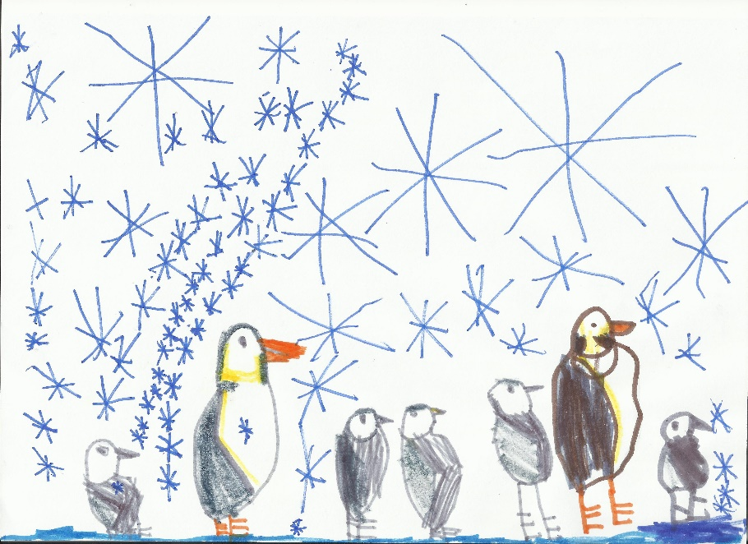
Ekologie jako věda
Úvod do obecné ekologie
Jakub Horák
Značně přetéká do jiných přírodovědných disciplín.
Biologie, geografie…

Slide 28
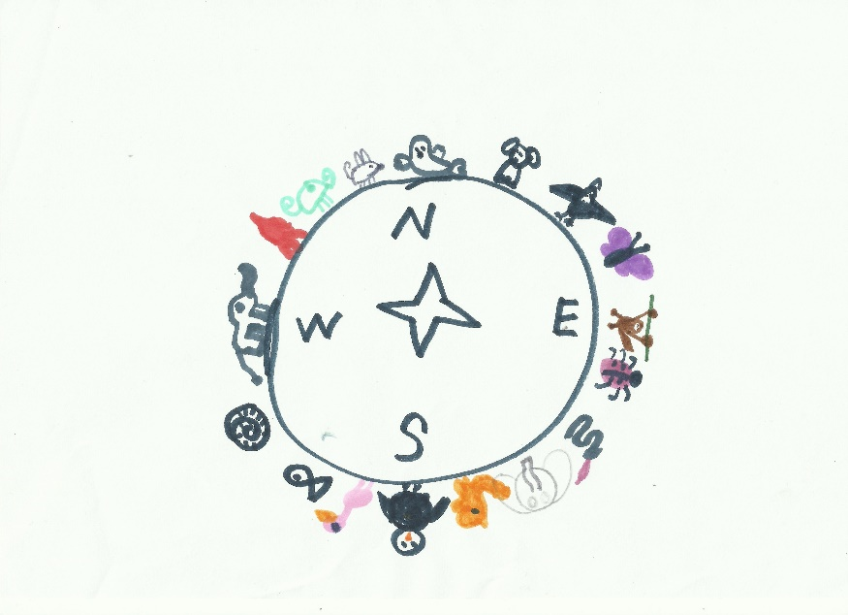
Ekologie jako věda
Úvod do obecné ekologie
Jakub Horák
Mnoho disciplín se z ní utváří.
Biodiverzita, biogeografie…

Slide 29
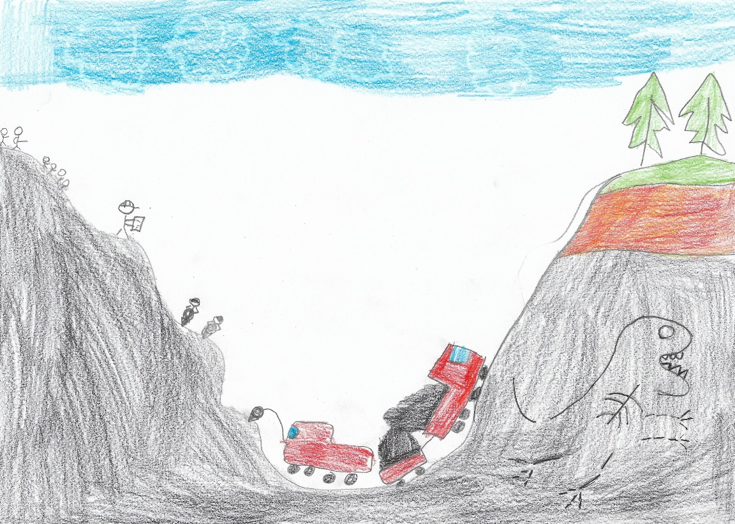
Ekologie jako věda
Úvod do obecné ekologie
Jakub Horák
Dělí se na specializace (atomizuje se).
Funkční, aplikovaná, krajinná, lesa, obnovy…

Slide 30
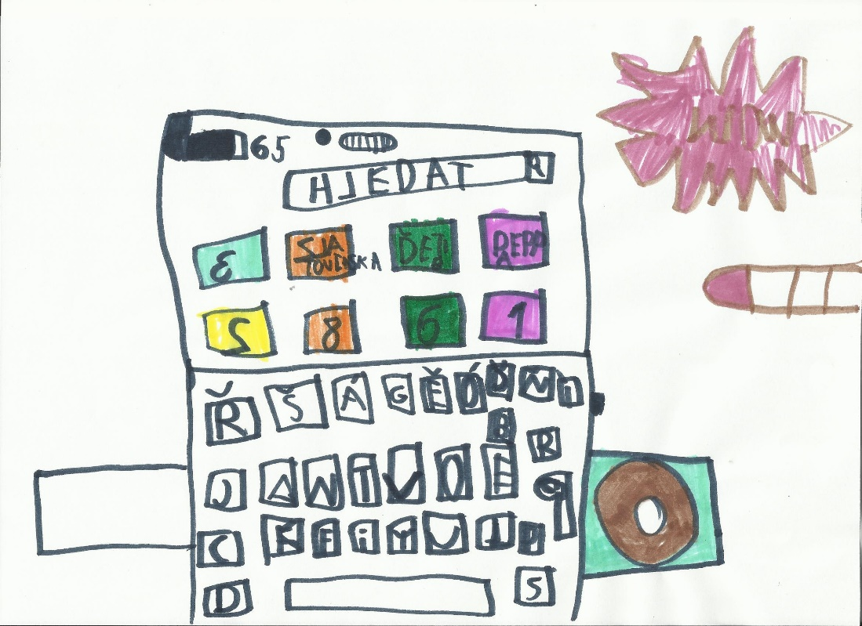
Konzultace
Úvod do obecné ekologie
Jakub Horák
Po dohodě přes e-mail: jakub.horak(zavináč)uhk.cz

Slide 31
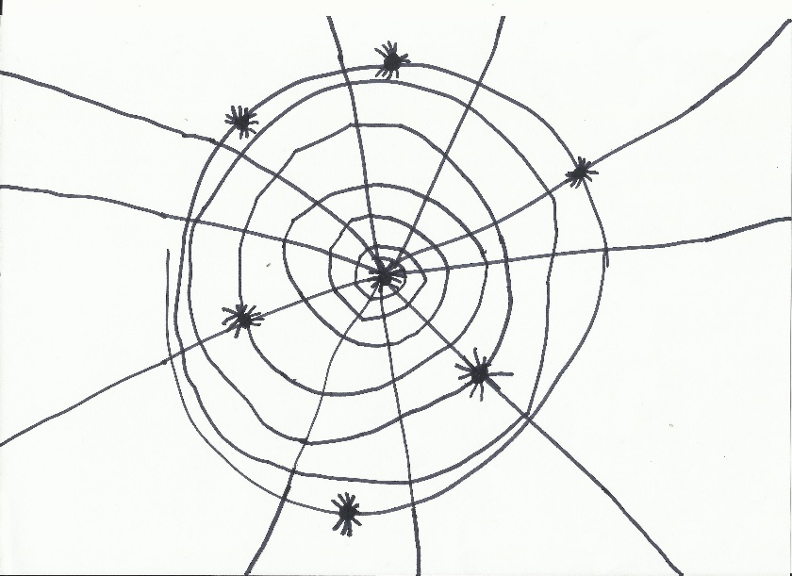
Zápočet
Úvod do obecné ekologie
Jakub Horák
Aktuální informace budou na webu.

Slide 32
Zápočet
Úvod do obecné ekologie
Jakub Horák
Získat můžete max 15 bodů, z kterých:

Slide 33
Zápočet
Úvod do obecné ekologie
Jakub Horák
Získat můžete max 15 bodů, z kterých:
max 2 budou za esej,

Slide 34
Zápočet
Úvod do obecné ekologie
Jakub Horák
Získat můžete max 15 bodů, z kterých:
max 2 budou za esej,
max 3 budou za průběžné testy (z videí apod.),

Slide 35
Zápočet
Úvod do obecné ekologie
Jakub Horák
Získat můžete max 15 bodů, z kterých:
max 2 budou za esej,
max 3 budou za průběžné testy (z videí apod.),
max 10 bude za velký test (min 8 b.),

Slide 36
Zápočet
Úvod do obecné ekologie
Jakub Horák
Získat můžete max 15 bodů, z kterých:
max 2 budou za esej,
max 3 budou za průběžné testy (z videí apod.),
max 10 bude za velký test (min 8 b.),
a 10 bodů je minimum pro úspěšný zápočet.

Slide 37
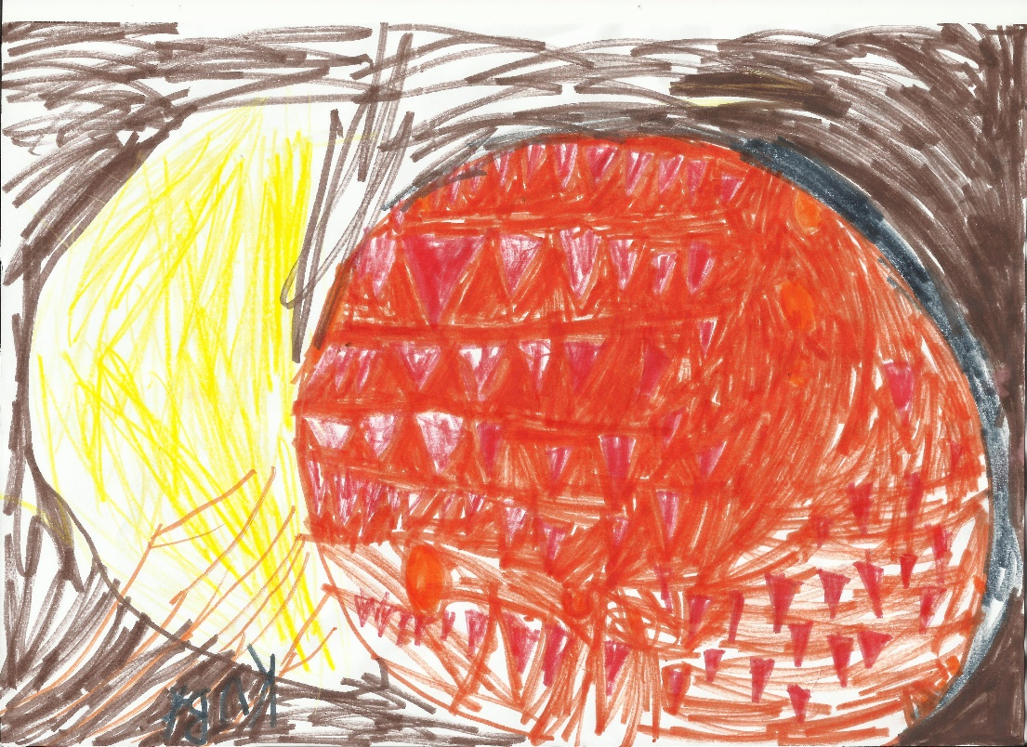
Zkouška
Úvod do obecné ekologie
Jakub Horák

Slide 38
Zkouška
Úvod do obecné ekologie
Jakub Horák
10 a více bodů ze zápočtu.

Slide 39
Zkouška
Úvod do obecné ekologie
Jakub Horák
10 a více bodů ze zápočtu.
Ústní.

Slide 40
Zkouška
Úvod do obecné ekologie
Jakub Horák
10 a více bodů ze zápočtu.
Ústní.
2(-3) otázky.

Slide 41
Zkouška
Úvod do obecné ekologie
Jakub Horák
10 a více bodů ze zápočtu.
Ústní.
2(-3) otázky.
Po třech lidech.

Slide 42
Zkouška
Úvod do obecné ekologie
Jakub Horák
10 a více bodů ze zápočtu.
Ústní.
2(-3) otázky.
Po třech lidech.
Předtermín se v případě F maže.

Slide 43
Děkuji za pozornost
Úvod do obecné ekologie
Jakub Horák

